Slide 1


FILOSOFIA
Professor: Alexandre Luiz Zeni

Slide 2
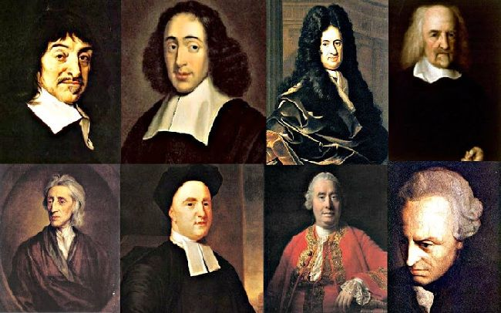
FILOSOFIA MODERNA

Slide 3
PASSAGEM PARA A MODERNIDADE
Idade Moderna (1453 – 1789)
Idade Média (476 – 1453)
Teocentrismo;
Aceitação;
Ascetismo;
Coletivismo;
Verdades Bíblicas;
Natureza Pecaminosa;
Homem = Erro;
Antropocentrismo;
Progresso;
Hedonismo;
Individualismo;
Verdades Científicas;
Natureza = Bela;
Homem = Apogeu;

Slide 4

Ideia de Modernidade
Política → ABSOLUTISMO;
Economia → MERCANTILISMO;
Cultura → RENASCIMENTO CULTURAL;
Classe social → BURGUESIA;
Religião → REFORMA PROTESTANTE;
Movimentos → GRANDES NAVEGAÇÕES;
Conhecimento → ILUMINISMO;
Filosofia → POLÍTICA – CIÊNCIA - EPTISTEMOLOGIA - ÉTICA;
Período de grandes transformações:
  Política;
  Social;
  Econômica;
  Cultural...
Caminhar na segurança da ciência.

Slide 5


Slide 6
(ENEM)
A filosofia encontra-se escrita neste grande livro que continuamente se abre perante nossos olhos (isto é, o universo), que não se pode compreender antes de entender a língua e conhecer os caracteres com os quais está escrito. Ele está escrito em língua matemática, os caracteres são triângulos, circunferências e outras figuras geométricas, sem cujos meios é impossível entender humanamente as palavras; sem eles, vagamos perdidos dentro de um obscuro labirinto.
GALILEI, G. O ensaiador. Os pensadores. São Paulo: Abril Cultural, 1978.
No contexto da Revolução Científica do século XVII, assumir a posição de Galileu significava defender a:
a) continuidade do vínculo entre ciência e fé dominante na Idade Média.
b) necessidade de o estudo linguístico ser acompanhado do exame matemático.
c) oposição da nova física quantitativa aos pressupostos da filosofia escolástica.
d) importância da independência da investigação científica pretendida pela Igreja.
e) inadequação da matemática para elaborar uma explicação racional da natureza.

Slide 7


Slide 8


